Slide 1


Pracovní skupina
Modernizace vozového parku
Institut plánování a rozvoje
hl. m. Prahy
24. srpna 2017

Slide 2
Program
Úvodní slovo a představení odborníků
Proces hodnocení
Aktuální stav
Další postup

Slide 3
Integrovaná strategie pro ITI PMO
Integrovaný nástroj pro nové programové období
Specifikace čerpání prostředků z ESI fondů na území PMO
Specifikace aktivit pro danou oblast, ale nejedná se o „změkčování“ podmínek nastavených IROP
Důraz na „územní integrovaný přístup“

Slide 4
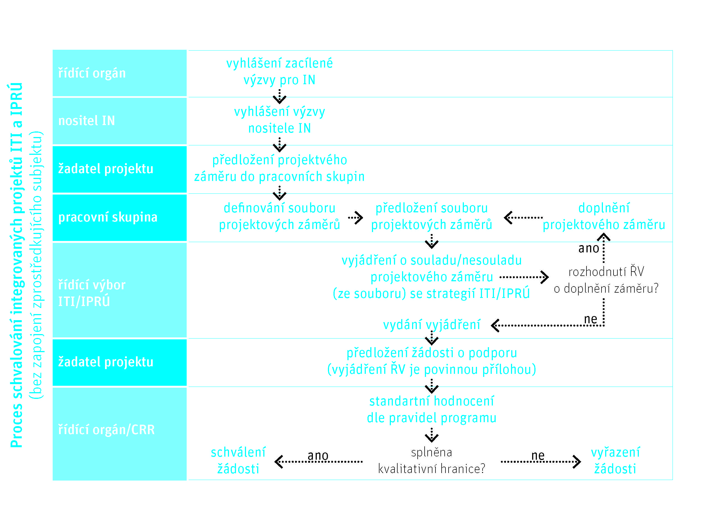
Proces schvalování projektů

Slide 5
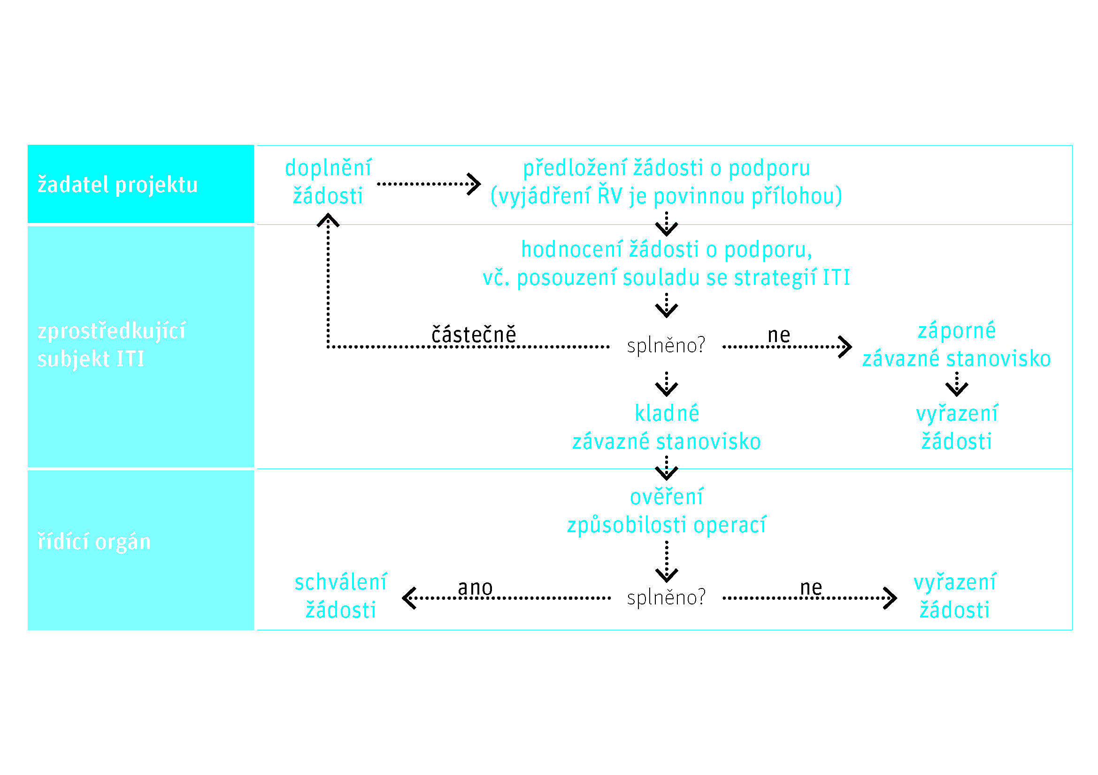
Zapojení zprostředkujícího subjektu

Slide 6
Předložené projektové záměry
2 předložené projektové záměry,
Projektové záměry za cca 156 mil. Kč (příspěvek Unie)
Hlavní problémy u přijatých PZ
  Chybějící název projektu a info zdroj u indikátorů
  Specifikace linek vybavovaných novými autobusy
  Zajištění udržitelnosti projektu
Riziko – neplnění či vypršení Smlouvy o závazku veřejné služby

Slide 7
Předložené projektové záměry
Název | Žadatel | Termín realizace projektu | CZV | Podpora Unie | 7 48 01 - Počet nově pořízených vozidel pro veřejnou dopravu | 7 51 10 - Počet osob přepravených veřejnou dopravou (počáteční/cílová hodnota) | 3 61 11 - Množství emisí primárních částic v rámci podpořených projektů (počáteční/cílová hodnota)
BUS CNG Kladno 2017 | ČSAD MHD Kladno | 6/16-6/18 | 100 000 000,00 Kč | 85 000 000,00 Kč | 14 | 10 000 000/12 000 000 | 384/1
Nákup nízkopodlažních autobusů s pohonem CNG - ČSAD Střední Čechy, a.s. | ČSAD Střední Čechy | 5/18-2/19 | 84 280 000,00 Kč | 71 638 000,00 Kč | 14 | 1 285 000/1 297 850 | 5,229/1,240

Slide 8
Alokace opatření ITI (vozidla)
Opatření 1.4.2 Strategie ITI (Modernizace vozového parku ve veřejné dopravě)
  Celkové způsobilé výdaje 180 000 000 Kč
  Příspěvek Unie z EFRR 170 000 000 Kč
Alokace výzvy nositele ITI č. 9
  Příspěvek Unie 85 000 000 Kč (50 % celkové alokace na opatření)

Slide 9
Opatření 1.4.2 Strategie ITI (Modernizace vozového parku ve veřejné dopravě)
Indikátor | Opatření 1.4.2 | Předložené PZ
Počet nově pořízených vozidel pro veřejnou dopravu (ks) | 30 | 28
Počet osob přepravených veřejnou dopravou (osoby/rok) | 27 500 000 (celý SC 1.2) | 13 297 850
Množství emisí primárních částic a prekurzorů sekundárních částic v rámci podpořených projektů (t/rok) | 2,01 | 2,24
Alokace EFRR | 180 000 000 Kč | 156 638 000 Kč

Slide 10
Posouzení souladu PZ se strategií ITI PMO
Výkonný tým nositele
Kontrola předložených projektových záměrů
Předloženy 2 projektové záměry
oba PZ byly před konáním pracovní skupiny vyhodnoceny v souladu se Strategií ITI dle kritérií ŘV ITI PMO
V případě neúčasti žadatele na PS, může dojít k nesplnění kritéria Předkladatelé prokazatelně připravovali projektový záměr v koordinaci s nositelem ITI PMO.

Slide 11
Posouzení souladu PZ se strategií ITI PMO
Cíl pracovní skupiny
Vytvořit konsenzem takový soubor projektů, který naplní parametry výzvy (při využití alokace výzvy a splnění indikátorů)
Výzva nositele vyhlášena na 50 % alokace opatření, možnost doporučit ŘV ITI PMO navýšení alokace ve výzvě č. 9 na 100 % alokace – umožnit financovat oba předložené projektové záměry, které dohromady naplňují alokaci a indikátory celého opatření

Slide 12
1) BUS CNG Kladno - 2017
Nákup vozidel na alternativní pohon CNG splňující evropskou emisní normu EURO VI
Nákup 10 ks autobusů standartní délky a 4 ks velkokapacitních (kloubových) autobusů, bezbariérových
Předpokládaná kapacita vozidel 1 310 cestujících
Hodnota indikátoru 74801: 14 ks
Hodnota indikátoru 75110: 12 000 000 osoby/rok
Hodnota indikátoru 36111: 1 t/rok
Výše požadované podpory z EFRR: 85 0000 000 Kč

Slide 13
2) Nákup nízkopodlažních autobusů s pohonem CNG – ČSAD Střední Čechy a.s
Nákup nízkopodlažních autobusů low-entry s pohonem CNG
Minimální souhrnná kapacita pořízených vozidel bude 980 míst
Hodnota indikátoru 74801: 14 ks
Hodnota indikátoru 75110: 1 297 850 osoby/rok
Hodnota indikátoru 36111: 1,24 t/rok
Výše požadované podpory z EFRR: 71 638 000 Kč

Slide 14
Hodnotící kritéria ZS ITI (vozidla)
Kritéria formálních náležitostí pro integrované projekty ITI Pražské metropolitní oblasti
Obecná kritéria přijatelnosti
  Žádost o podporu odpovídá projektovému záměru, ke kterému vydal své vyjádření Řídicí výbor ITI Pražské metropolitní oblasti.
    Žádost o podporu a projektový záměr se shodují v údajích: žadatel, popis projektu, hodnoty indikátorů. Hodnoty indikátorů v žádosti o podporu jsou stejné jako hodnoty indikátorů uvedené v projektovém záměru nebo jsou vyšší či nižší max. o 5 % a tato změna je popsána a zdůvodněna. Zároveň výše dotace z EU v žádosti o podporu nepřevyšuje částku uvedenou v projektovém záměru.
  Projekt bude realizován na území Pražské metropolitní oblasti, vyjma území hl. m. Prahy.
    Projekt bude realizován na území Pražské metropolitní oblasti, vyjma území hl. m. Prahy. Ve SC 1.2 IROP u aktivity Nízkoemisní a bezemisní vozidla bude minimálně 70 % ujetých vozokilometrů realizováno na území Pražské metropolitní oblasti, vyjma hl. m. Prahy

Slide 15
Hodnotící kritéria ZS ITI (vozidla)
Specifická kritéria přijatelnosti
  Vozidla, nakupovaná pro veřejnou dopravu, jsou upravená pro přepravu osob se sníženou schopností pohybu a orientace.
Kritéria věcného hodnocení
  Minimálně 25 bodů (max. 50 bodů)
  Realizace projektu přispěje ke snížení emisí polétavého prachu do ovzduší
  Projekt je navržen k realizaci v rámci systému integrované dopravy
  Projekt přispěje k podpoře železniční nebo autobusové dopravy v Pražské metropolitní oblasti
  Projekt přispěje k podpoře autobusové dopravy přejíždějící hranice Prahy
  Vozidla pro veřejnou dopravu pořízená v rámci projektu jsou vybavena systémy pro informování cestujících

Slide 16
Další postup
Jednání ŘV ITI PMO – 27. září
Vydání vyjádření ŘV ITI PMO – do 6. října 2017
Výzva ZS ITI (kolová) vyhlášena 19. června 2017
Příjem žádostí otevřen od 29. září 2017
Ukončení příjmu žádostí 31. října2017
Následně budou projektové žádosti hodnoceny dle hodnotících kritérií Zprostředkujícího subjektu ITI Pražské metropolitní oblasti
  OSNOVA STUDIE PROVEDITELNOSTI - DOPLŇUJÍCÍ INFORMACE PRO HODNOCENÍ PROVÁDĚNÉ ZS ITI PRAŽSKÉ METROPOLITNÍ OBLASTI
Rozhodovat bude připravenost a kvalita projektů

Slide 17
Děkujeme za pozornost!
Manažerka ITI
Kristina Kleinwächterová
kleinwachterova@ipr.praha.eu
tel. 236 004 631
Asistent ITI
Ondřej Kubíček
kubicek@ipr.praha.eu
Tematický koordinátor pro dopravu
Patrik Macho
macho@kr-s.cz

